Slide 1
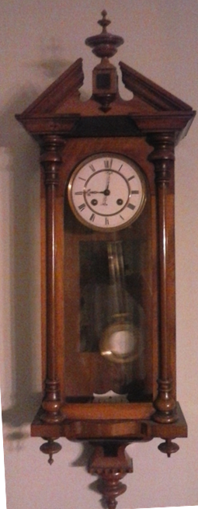
C 1990-ого года по 1995-ый год я жил в Москве. Потом я переселился в Санкт-Петербург, где прожил 5 лет.
За пять лет я закончил учёбу в университете.
В 1990-ых годах ещё учились по другой программе, не такой, как сегодня.
Там же с 2000-ого (двухтысячного) года по 2006-ой год я занимался профессиональным спортом.
Я тренировался ещё весь 2006-ой год.
Почти каждый день с пяти до восьми я был в бассейне.
Летом с понедельника по среду плавал под открытым небом, а в другие дни в закрытом бассейне.
По воскресeньям я отдыхал.
Потом я получил травму и не мог продолжать спортивные занятия.
Я лечился полгода.
С июля 2007-ого года по август 2012-ого года я работал в фирме моего отца. Но с сентября 2013-ого года я опять стал учиться в университете.
Как говорить
о времени?

Slide 2
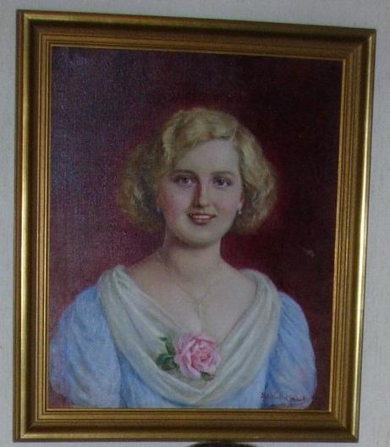
Когда началась война, моей бабушке было 19 лет.
Она успела выехать из страны ещё за месяц до начала войны.
Все эти годы до конца войны она жила в Англии с мужем и детьми.
Между 1939-ым и 1945-ым годами она ни разу не могла созвониться с семьёй на родине.
Она буквально за 3 месяца выучила там английский язык.
Война длилась с 1939-ого по 1945-ый год.
Все были рады, что война закончилась.
В 20-ом веке это была, наверно, самая жестокая война.
После конца войны бабушка с семьёй собиралась вернуться в Австрию.
В последнюю неделю перед отъездом она посещала своих новых друзей в Англии, чтобы попрощаться.
Меня удивило то, что она купила билет толька за день до вылета. Она любила вспоминать детали этой поездки.

Slide 3
Моего друга по обмену зовут Игорь.
Недавно мы с ним созвонились в его день рождения и вспоминали совместные дни в Москве в октябре.
Он рассказал, что раньше он редко учил немецкий язык, но сейчас он посещает репетитора каждые две недели.
Я помню, что я ещё был в Москве на дне рождения его сестры Ольги. Это было средa.
Тогда мы целый вечер старались говорить один час по-немецки и один час по-русски.
Я обязательно приглашу Игоря на мой день рождения.
Посмотрим, сможет ли он приехать на неделю.
В первый день я поехал бы с ним в луна-парк.
На второй день мы бы посетили музей техники.
Во второй день могли бы сходить и в бассейн.
Других планов у меня пока ещё нет.
Двадцать первое марта – это мой день рождения.
Я хотел бы, чтобы Игорь приехал на день раньше, а точнее двадцатого марта 2016-ого года, в среду.

Slide 4
Мы считаем, что этот снимок был сделан между 1981 и 1985 годами. Людей, родившихся между 1987 и 1993 годами, называют в России "поколением пересиройки".
(aber nicht in Biografien)
Это было в среду. Я гулял по парку, была хорошая погода и я встретил своего одноклассника, с которым не виделся 5 лет.

